Slide 1
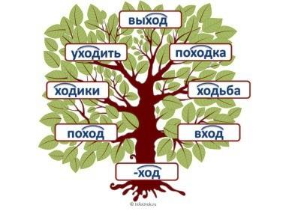
Русский язык
5
класс
Однокоренные слова и формы одного и того же слова. Окончание. Нулевое окончание.

Slide 2
СЕГОДНЯ НА УРОКЕ :
1
Познакомиться с понятиями «корень слова», «однокоренные слова».
Научиться определять в словах корень, подбирать к ним однокоренные слова.

Slide 3
Феде очень понравилось стихотворение, которое он прочитал в книге друга. Вот он и просит товарища:
— Дай мне книгу домой, я спишу стихотворение.
Петя говорит:
— Хорошо, только ты спеши!
А Федя и говорит с удивлением:
— Хорошо, хорошо, спишу.
А тот опять:
— Да нет, ты спеши!
А Федя ему:
— Вот чудак! Ведь я же для того и беру, чтобы списать, чего ж ты меня об этом просишь?
— Ребята, как вы думаете, почему Федя не понял товарища?
— Чем отличаются слова «спишу» и «спешу»?

Slide 4
Наш язык богат и звуками,
и словами, и грамматическими формами: располагает
он и богатыми возможностями
образования новых слов. Язык постоянно пополняется.
Для того, чтобы понять законы образования слов, необходимо различать способы образования
и изменения слова.

Slide 5
ЧТО ТАКОЕ МОРФЕМА?
Наименьшая значимая часть слова называется морфемой. Приставка, корень, суффикс, окончание – это морфемы, то есть части слова.

Slide 6
СРАВНИТЕ ДВЕ ГРУППЫ СЛОВ
А) лес, леса, лесу, лесом, о лесе.
Б) лесной, лесник, перелесок, лесопилка.

Slide 7


Slide 8
При изменении грамматического значения слова (рода, числа, падежа, времени и т. д.) получаются формы одного и того же слова.
Сад , в саду, садом
При образовании слов при помощи приставок и суффиксов меняется лексическое значение. То есть образуются однокоренные слова.
Школа – школьный, шёл – ушёл.

Slide 9
ПРОВЕРЬТЕ СЕБЯ
Выпишите слова, распределив их .
Гора, горный (хребет), гористый, горка, пригорок, горелый, горное (ущелье), подгореть, горные (породы), горная (вершина), обгореть.

Slide 10
Однокоренные слова
1.гора, горный, пригорок, горка, гористый.
2. горелый, подгореть, обгореть.
(имеют разные лексические значения)
Формы одного и того же слова
горный (хребет), горное (ущелье), горная (вершина), горные (породы)
(имеют одинаковое лексическое значение, а отличаются грамматическими значениями)

Slide 11
Однокоренные (родственные) слова — это слова с одним корнем. Корень — основная часть слова, в которой заключается главный смысл всех родственных слов.
Как и человек, слова образуют целые семьи. Такие слова называются однокоренными (родственными).

Slide 12
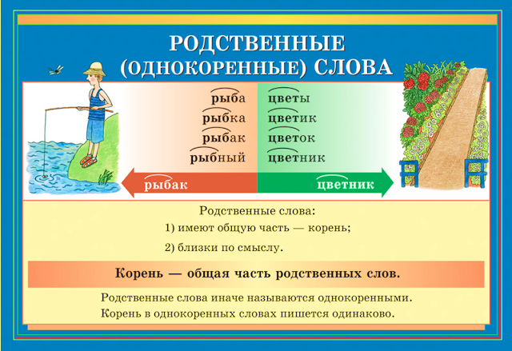

Slide 13
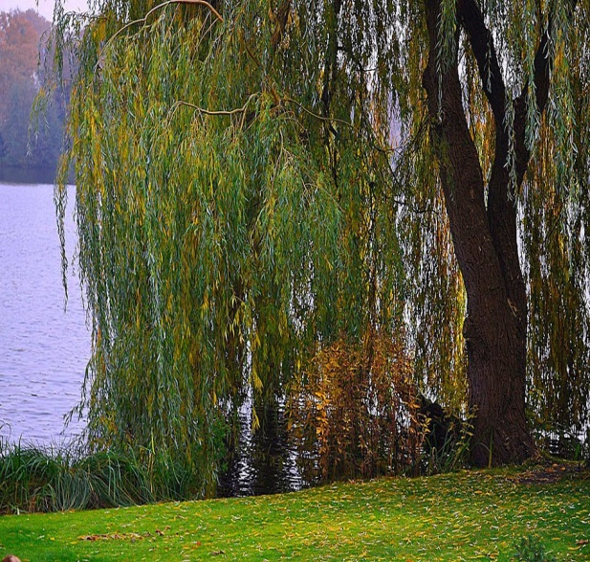
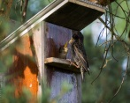
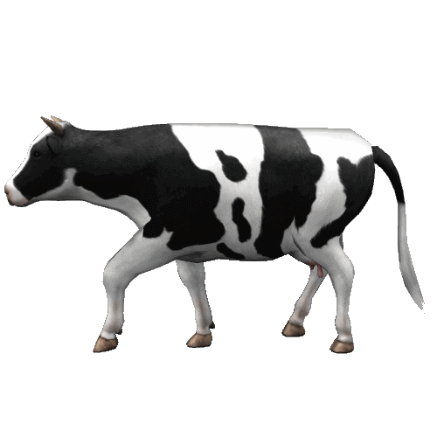
ОДНОКОРЕННЫЕ СЛОВА
Ива – ивушка
Корова – коровушка
Сова – совушка
Трава – травушка
Голова – головушка
Скворец - ?
Дед - ?
скворечник
дедушка

Slide 14
УПРАЖНЕНИЕ 299
Разделите слова на морфемы. Спишите, графически обозначьте морфемы.
Колесо, говорим, природный, едут¹, посмотрят, пришкольный², телефонистка.

Slide 15
УПРАЖНЕНИЕ 299
Колесо, говорим, природный, едут¹, посмотрят, пришкольный², телефонистка.

Slide 16
УПРАЖНЕНИЕ 300
Спишите, вставляя пропущенные буквы. В формах одного и того же слова выделите корень и окончание, в однокоренных словах – корень, приставки и суффиксы.
Снег
Пропл…сали по сн…гам
Снежные м…тели.
Сн…гири сн…говикам
Песни прсв…стели.
У заснеженной р…ки
В снежном переулк…
Звонко носятся сн…жки,
Режут лёд сн…гурки.
(С. Погореловский.)

Slide 17
УПРАЖНЕНИЕ 300
Снег
Проплясали по снегам
Снежные метели.
Снегири снеговикам
Песни прсвистели.
У заснеженной реки
В снежном переулке
Звонко носятся снежки,
Режут лёд снегурки.
(С. Погореловский.)

Slide 18
УПРАЖНЕНИЕ 303
Прочитайте пары слов, объясните, почему они не являются однокоренными. Пользуясь материалом для справок, запишите слова, подбирая к каждому однокоренное слово.
Вода – водить, гора – гореть, дело – делить,
нос – носить, роса – рослый.
Слова для справок: горка, пригорок, горный; водил,
заводил; делал, деловой; водичка, водный; выносил, носилки; рос, вырос; носовой, носик; росинка,
росистый; сгорел, подгорел; поделился, разделил.

Slide 19
УПРАЖНЕНИЕ 303
Вода – водичка, водный;
водить - водил,заводил;
гора – горка, пригорок, горный;
гореть - сгорел, подгорел;
дело – делал, деловой;
делить - поделился, разделил;
нос – носовой, носик;
носить - выносил, носилки;
роса – росинка, росистый;
рослый - рос, вырос .

Slide 20
УПРАЖНЕНИЕ 304
Спишите текст. К выделенным словам подберите однокоренные.
Во многих городах есть картинные галереи. Уникальные собрания произведений искусства хранятся в музеях крупнейших городов мира. Ташкентцы тоже могут гордиться прекрасными полотнами художников. Замечательные картины выставляются в экспозициях наших музеев. Живопись может показать жизнь в самых ярких красках. Воссоздать в цвете и форме события давно минувших дней, изобразить мимолётную красоту букета полевых цветов, оставить потомкам портрет великого человека своего¹ времени. Картины – это отпечаток эпохи⁴.

Slide 21
УПРАЖНЕНИЕ 304
городах – городить, городничий, городок,
городской;
жизнь – жизненный, выживание, безжизненно
в цвете – цветение, цветовой, разноцвет
красоту - краса, красивый, красотка, краски,
красить
великого - великан, величие, величайший,
великолепие
Картины – это отпечаток эпохи⁴.

Slide 22
своего¹
своего¹ [свай’иво] - 3слога, 1 перенос.
с [с] — согласный, твёрдый, глухой, парный.
в [в] — согласный, твёрдый, звонкий, парный.
о [а] — гласный, безударный
е [й’] — согласный, мягкий, звонкий, непарный.
[и] — гласный, безударный
г [в] — согласный, твёрдый, звонкий парный.
о [о] — гласный, ударный
______________
6 букв, 7 звуков.

Slide 23
ОКОНЧАНИЕ
Определите часть речи по данному окончанию.
Д.п. - -у Д.п - -ому 2-е л. ед. ч. - -ешь
П.п. - -е П.п.- -ом 3-е л. мн. ч - -ют
Окончание – значимая изменяемая часть слова, которая образует формы слова и выражает его грамматическое значение.

Slide 24
ОКОНЧАНИЕ
Как можно узнать, есть ли у слова окончание или нет?
(Изменяем слово, задавая падежные вопросы для существительных и прилагательных, а у глаголов меняем лицо и число)
Окончание может быть нулевым, то есть таким, которое не выражено звуками. (портрет , сад ). Об изменяемых словах следует говорить «имеет окончание …, о неизменяемых – «оканчивается на …».( быстро)

Slide 25
УПРАЖНЕНИЕ 306
Выпишите формы слова кот, выделите окончание, укажите падеж.
Раз, два, три, четыре, пять-
Будем слово кот склонять.
У норы добычи ждёт,
Притаившись серый кот.
Мышь осталась без хвоста,
Вырываясь от кота,
И теперь и за версту
Не приблизиться к коту.
Крыса старая – и та,
Видя грозного кота.
Удерёт в нору под дом,
Чтоб не встретиться с
котом,
Там дрожит и в темноте
Вспоминает о коте.
(А. Грачёв.)
Раз, два, три, четыре, пять-
Будем слово кот склонять.
У норы добычи ждёт,
Притаившись серый кот.
Мышь осталась без хвоста,
Вырываясь от кота,
И теперь и за версту
Не приблизиться к коту.
Крыса старая – и та,
Видя грозного кота.
Удерёт в нору под дом,
Чтоб не встретиться с
котом,
Там дрожит и в темноте
Вспоминает о коте.
(А. Грачёв.)

Slide 26

УПРАЖНЕНИЕ 306
Кто? - И.п Кого?- Р.п.
Кому? – Д.п. Кого? – В.п.
Кем? - Т.п О ком? – П.п

Slide 27
ИТОГ УРОКА
Наименьшая значимая часть слова называется
морфемой.
Приставка, корень, суффикс, окончание –
это морфемы.
При образовании слов при помощи приставок и суффиксов образуются однокоренные слова.
Окончание – значимая изменяемая часть слова, которая образует формы слова и выражает его грамматическое значение.
Окончание может быть нулевым.
Нулевое окончание обозначается пустой клеткой.

Slide 28
САМОСТОЯТЕЛЬНАЯ РАБОТА
§ 46 ВЫУЧИТЬ ПРАВИЛА.
ВЫПОЛНИТЬ
УПРАЖНЕНИЯ 307, 308
СТРАНИЦА 141

